Slide 1
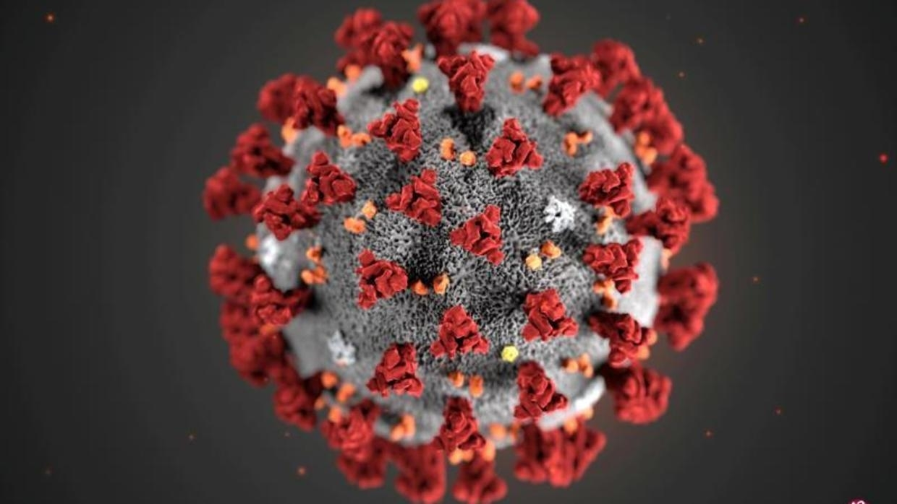
新冠肺炎
COVID-19

Slide 2

什麼是 2019 新型冠狀病毒呢？！
於2019年12月中國湖北省武漢市出現多起病毒性肺炎群聚。隨後世界衛生組織將造成武漢肺炎疫情的病毒正式命名為「2019新型冠狀病毒」（2019-nCoV）。

Slide 3
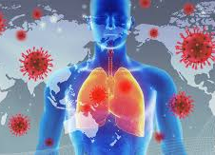

2019 新型冠狀病毒的傳染途徑？
直接或間接接觸病人的口鼻分泌物或體液、飛沫傳染。

Slide 4

潛伏期
2-12 天(平均 7 天) 最⻑為 14 天

Slide 5

致病源
新型冠狀病毒(2019-nCOV)，為 具有外套膜之 RNA 病毒，外表為 圓形，電子顯微鏡下可見類似皇 冠的突起因而得名

Slide 6

診斷方式
反轉錄即時聚合酶連鎖 反應(RT-PCR)。

Slide 7

臨床症狀
目前已知個案症狀之臨床表現為 發燒、四肢無力，呼吸道症狀以 乾咳為主，有些人可能出現呼吸 困難。嚴重時可能進展至嚴重肺 炎、呼吸道窘迫症候群或多重器 官衰竭、休克等。

Slide 8
預防方式
目前未有疫苗可用來預防冠狀病 毒感染。預防措施與其他呼吸道 感染相同，包括勤洗手、妥善處 理口鼻分泌物等，並且儘量避免 出入人潮擁擠、空氣不流通的公 共場所。

Slide 9
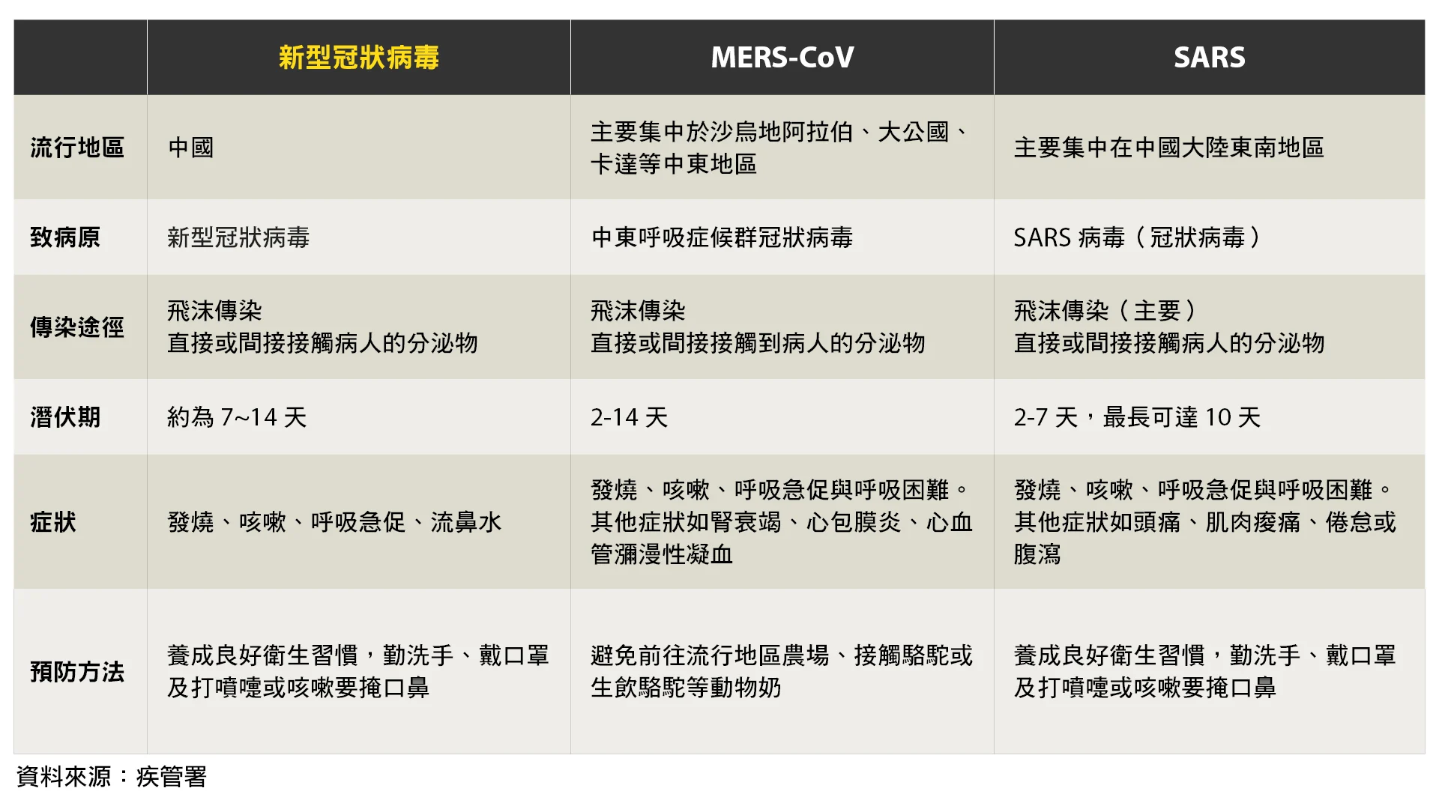
一次看懂新型、SARS、MERS的差別

Slide 10


